Slide 1

딸기 수확 자동화 시스템
지도 교수님: 이현빈 교수님
팀 원: 20202066 안다은
20201737 백민우
20222008 조민서
20222278 박동현

Slide 2

01
시스템 개요
02
탐지 파트
목차
03
제어 파트
04
진행 상황
05
미완 부분 정리
06
향후 개선 방향 & 결론

Slide 3
시스템 개요

Slide 4
탐지 파트
제어 파트
RGB 이미지, Depth 입력
수확 지점 좌표, 각도 입력
딸기 검출 (bbox)
각도 추정
로봇 초기 위치 이동
딸기 영역 검출 (BinaryMask)
수확 지점 좌표 결정
수확 대상 위치로 이동
각 딸기 별 Mask 분리
수확 순서 결정
수확 동작 실행
숙성도 분류
로봇팔로 좌표 전달
초기 위치로 복귀
가려진 딸기 구분
탐지 파트 종료
제어 파트 종료

Slide 5
탐지 파트

Slide 6

탐지 파트
RGB 이미지, Depth 입력
딸기 탐지 파트 목표
딸기 검출 (bbox)
가려진 딸기 구분
수확 대상 딸기의 각도, 수확 지점 좌표를 제어 파트에 전달
Jetson orin nano에서 구동
로봇 팔이 고정 위치에 머무는 시간 최소화
딸기 영역 검출 (BinaryMask)
각도 추정
각 딸기 별 Mask 분리
수확 지점 좌표 결정
수확 순서 정렬
로봇팔로 좌표 전달
숙성도 분류
탐지 파트 종료

Slide 7
탐지 파트
RGB 이미지, Depth 입력
딸기 Bounding Box 검출
딸기 검출 (bbox)
가려진 딸기 구분
YOLOv5n 사용
학습 데이터 : 딸기 이미지 353장
테스트 데이터 : 딸기 이미지 40장
딸기 영역 검출 (BinaryMask)
각도 추정
각 딸기 별 Mask 분리
수확 지점 좌표 결정
수확 순서 정렬
로봇팔로 좌표 전달
숙성도 분류
탐지 파트 종료

Slide 8
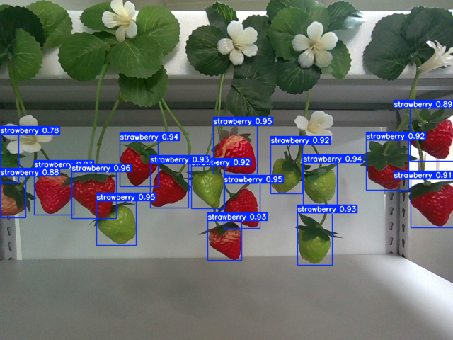
탐지 파트
테스트 결과
Precision, 0.995
Recall, 0.993
mAP@0.50 = 0.995

Slide 9
탐지 파트
RGB 이미지, Depth 입력
딸기 영역 검출 (BinaryMask)
딸기 검출 (bbox)
가려진 딸기 구분
mobilenet_v2 UNet 기반 사용
학습 데이터 : 딸기 개별 이미지 5040장
테스트 데이터 : 딸기 개별이미지 562장
딸기 영역 검출 (BinaryMask)
각도 추정
각 딸기 별 Mask 분리
수확 지점 좌표 결정
수확 순서 정렬
로봇팔로 좌표 전달
숙성도 분류
탐지 파트 종료

Slide 10

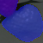
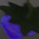

탐지 파트
테스트 결과
Mean IoU: 0.9436

Slide 11
탐지 파트
RGB 이미지, Depth 입력
각 딸기 별 Mask 분리
딸기 검출 (bbox)
가려진 딸기 구분
Morphological Opening
Distance Transform
Thresholding
Connected Components
Watershed
딸기 영역 검출 (BinaryMask)
각도 추정
각 딸기 별 Mask 분리
수확 지점 좌표 결정
수확 순서 정렬
로봇팔로 좌표 전달
숙성도 분류
탐지 파트 종료

Slide 12
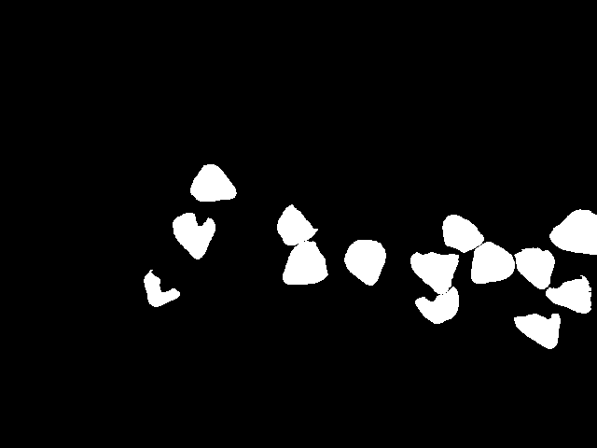


탐지 파트
좌표 매칭

Slide 13
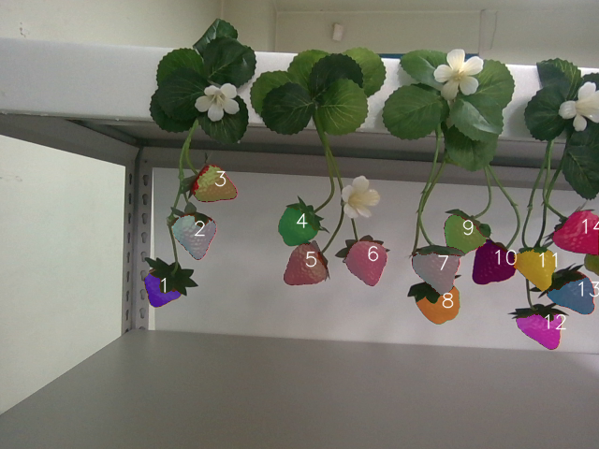
탐지 파트

Slide 14
탐지 파트
RGB 이미지, Depth 입력
숙성도 분류
딸기 검출 (bbox)
가려진 딸기 구분
숙성 / 미숙성 분류
딸기 영역 검출 (BinaryMask)
각도 추정
각 딸기 별 Mask 분리
수확 지점 좌표 결정
수확 순서 정렬
로봇팔로 좌표 전달
숙성도 분류
탐지 파트 종료

Slide 15
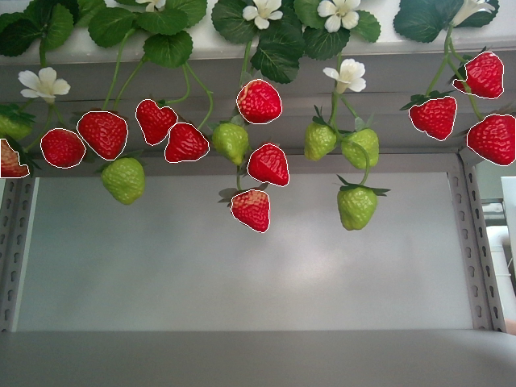
탐지 파트
숙성도 분류
RGB -> HSV 변환
유효 픽셀 필터링 (V, S)
H 값을 이용해 빨간색 영역 추출
빨간 픽셀 비율 계산

Slide 16
탐지 파트
RGB 이미지, Depth 입력
가려진 딸기 구분
딸기 검출 (bbox)
가려진 딸기 구분
Bbox가 겹쳐져있는 딸기 선택
겹친 딸기들의 Depth 값을 비교
겹친 부분 감지는 완료
앞 뒤 딸기 구분은 Depth값 처리가 필요하여 미완
딸기 영역 검출 (BinaryMask)
각도 추정
각 딸기 별 Mask 분리
수확 지점 좌표 결정
수확 순서 정렬
로봇팔로 좌표 전달
숙성도 분류
탐지 파트 종료

Slide 17
탐지 파트

Slide 18
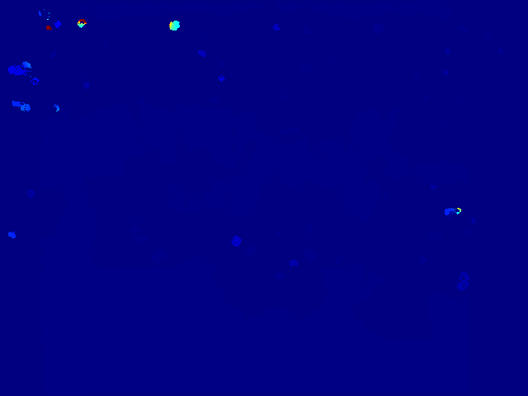
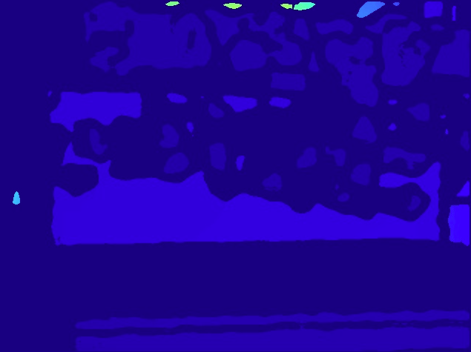
탐지 파트

Slide 19
탐지 파트
RGB 이미지, Depth 입력
각도 추정
딸기 검출 (bbox)
가려진 딸기 구분
딸기의 수확 지점 결정을 위함.
딸기 영역 검출 (BinaryMask)
각도 추정
외부 삼각형 피팅
각 꼭짓점에서 중선 긋기
내부 삼각형 찾기
형태를 비교하여 딸기의 가장 아랫부분 추정
각 딸기 별 Mask 분리
수확 지점 좌표 결정
수확 순서 정렬
로봇팔로 좌표 전달
숙성도 분류
탐지 파트 종료

Slide 20
탐지 파트

Slide 21
탐지 파트

Slide 22
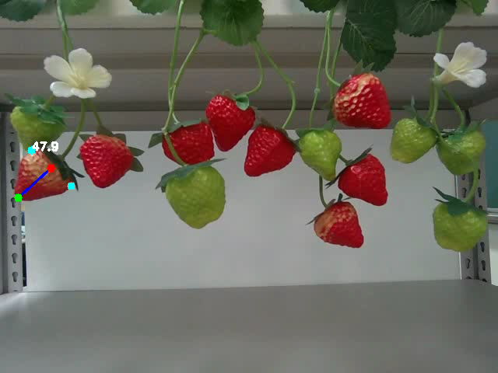
최종 결과

Slide 23
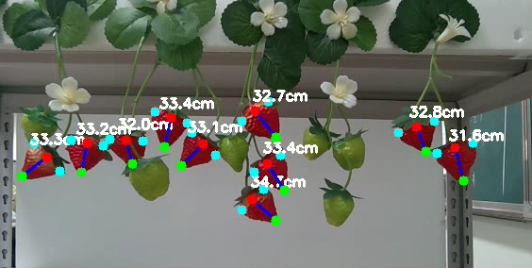
최종 결과

Slide 24
탐지 파트 향후 계획

Slide 25

탐지 파트
RGB 이미지, Depth 입력
딸기 검출 (bbox)
가려진 딸기 구분
딸기 영역 검출 (BinaryMask)
각도 추정
각 딸기 별 Mask 분리
수확 지점 좌표 결정
수확 순서 정렬
로봇팔로 좌표 전달
숙성도 분류
탐지 파트 종료

Slide 26
탐지 파트
개선 사항
추가 센서를 이용하여 Depth 값 활용 고려
경량화 시도

Slide 27
제어 파트

Slide 28
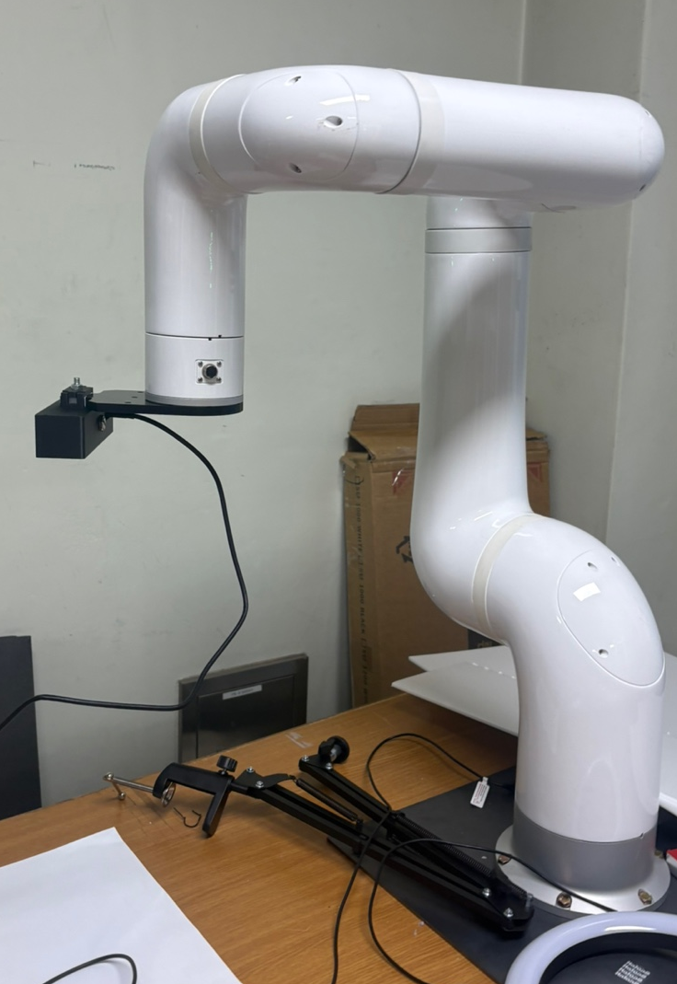
제어 파트
하드웨어
Neuromeka Indy 7
OpenMANIPULATOR-X
15CM
제어 환경
Python + IndyDCP2 라이브러리
51CM

Slide 29
제어 파트
로봇 연결 및 초기화
속도 설정
로봇팔 내부 제어 흐름
IndyDCP2 라이브러리를 이용한 기본 제어 흐름
홈 위치 이동
포인트 관절 이동 명령
이동 완료 대기
토크 및 위치 확인
연결 해제

Slide 30
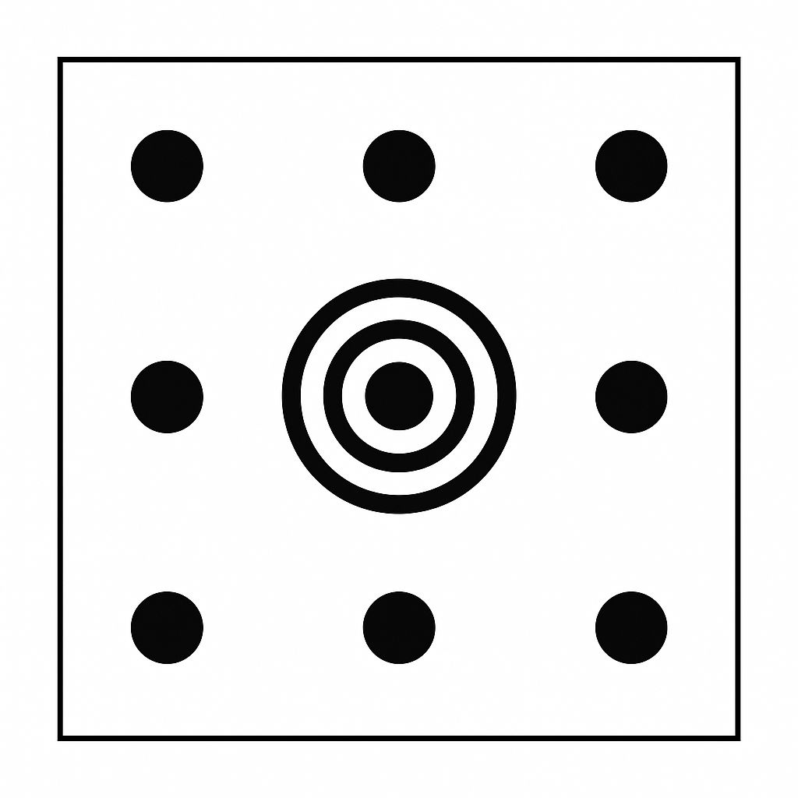
제어 파트
테스트베드 설계
격자판 기반: 10cm 간격의 점 배치
고정 행렬을 통해 좌표계 정렬
중심점을 기준으로 상대 좌표 사용
실제 환경과 유사한 반복 실험 구조 설계

Slide 31
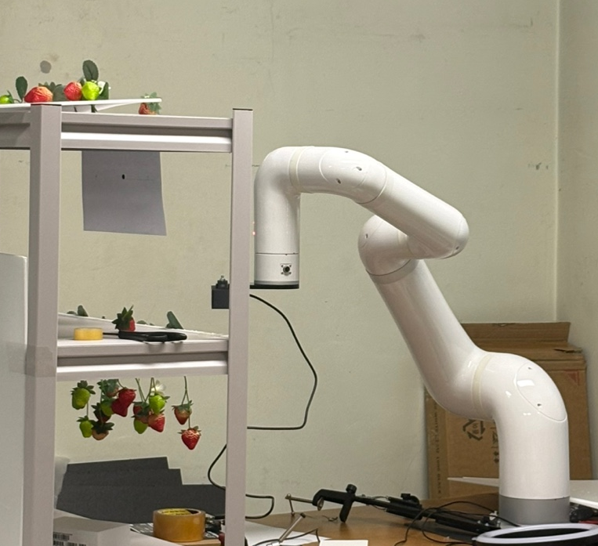
제어 파트
1) 단일 포인트 정밀 이동
목표 위치로 정확하게 이동하는지 측정
명령 위치 vs 실제 위치 비교
관절 좌표 계산의 한계로 5cm 이상의 오차 발생

Slide 32
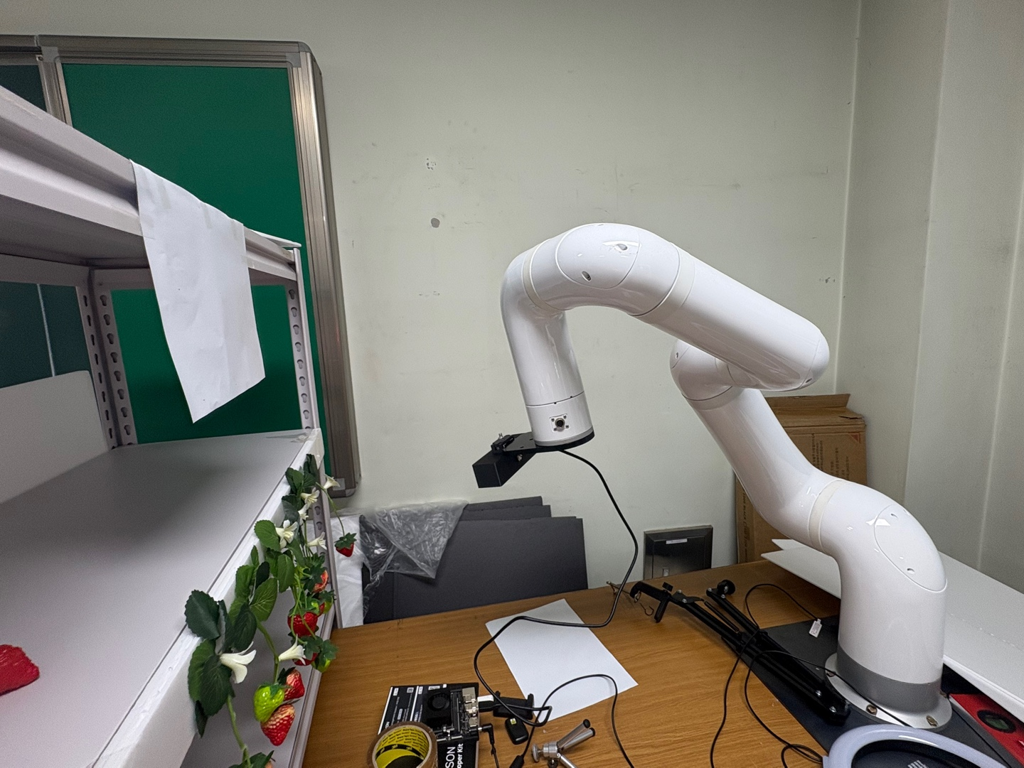
제어 파트
2) 반복성 테스트
한 점에 10회 반복 이동
절대 좌표 이용 move_task_pos()
관절 계산 한계로 첫 이동의 위치 오차 그대로 발생

Slide 33
제어 파트 향후 계획

Slide 34
제어 파트 향후 계획
제어 연습
자세 변화 대응 실험
-> 오차 보정 연습
반복성 테스트
-> 오차 보정 연습

Slide 35
제어 파트 향후 계획
제어 연습
단일 포인트 정밀 이동
-> 동일 포인트에서 다양한 RZ 회전 각도 적용 (0°, 45°, 90°, 135°)
경로 기반 이동 실험
-> 최소 3개의 점 연속적으로 이동
-> 전체 누적 거리 기준 오차 측정

Slide 36
제어 파트 향후 계획
절대 좌표 기반 제어로의 확장
카메라 인식 좌표 계산을 통한 로봇 절대 좌표 변환 공식 수립 예정
좌표 변환 및 보정 알고리즘 개발 예정

Slide 37
제어 파트 향후 계획
Vision + Arm + Gripper 통합 제어 시스템 구축
딸기 수확 전체 과정 자동화 목표
딸기 위치 좌표 -> 로봇 기준 좌표로 변환
로봇 손 제어 알고리즘: 적절한 힘, 타이밍 조절
탐지 -> 이동 -> 수확 -> 복귀 전체 순환 로직 자동화

Slide 38
감사합니다.

